Slide 1
การรู้จำตัวอักษรด้วยวิธี
Backpropagation

Slide 2
การจดจำรูปแบบ (Pattern Recognition)
สามารถทำได้หลายๆ ลักษณะ
รูปภาพ
ตัวอักษร
เสียง
และอื่นๆ

Slide 3
Backpropagation คืออะไร
คือ อัลกอริธึมที่นิยมใช้ในการทำงานของเครือข่ายระบบประสาท
(Neural Network) ในการจดจำตัวอักษร ซึ่งจะใช้ General Delta Rule
(GDR) เป็นกฏในการเรียนรู้

Slide 4
หลักการทำงานของวิธี Backpropagation จะทำงานโดยวิธี Supervised Learning
Supervised Learning
Unsupervised Learning
Reinforcement

Slide 5
Neural Network คืออะไร
Neural Network คือ เครือข่ายระบบประสาทที่ประกอบ
ขึ้นจากเซลล์เส้นประสาทหลายๆ ล้านเซลล์

Slide 6
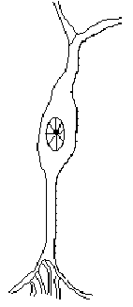
เซลล์เส้นประสาทอย่างง่าย
Dendrites
Soma
Axon
Synapses

Slide 7



Artificial Neural Network (ANNs) คืออะไร
ANNs เป็นการนำเอาหลักการทางชีววิทยา
กับความรู้ทางด้านเครือข่ายระบบประสาท
มาประดิษฐ์เป็นเครือข่ายที่ใช้ในงานคำนวณ
ในระบบคอมพิวเตอร์
Input layer
Hidden layer
Output layer

Slide 8
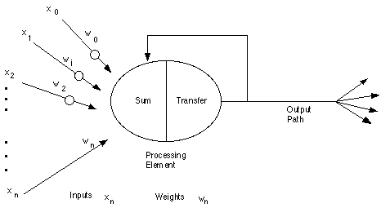
Processing Element ของ ANNs

Slide 9
Generalize Delta Rule (GDR) คืออะไร
GDR คือ กฎการเรียนรู้ที่ใช้ในการลดค่าความผิดพลาด (Error) โดยการปรับ
ค่า Weight ซึ่งความผิดพลาดนี้เกิดจากผลต่างของเอาท์พุทที่แท้จริงกับ
เอาท์พุทที่ต้องการ

Slide 10
การทำงานของ Generalize Delta Rule
ป้อนอินพุท
ทำการ Feedforward หรือ Propagation ค่า Input Pattern ให้กับเครือข่าย
เปรียบเทียบค่าเอาท์พุตที่ได้กับค่าเอาท์พุตที่ต้องการ
คำนวณและส่งค่า Error กลับสู่เครือข่าย
ทำการลดค่า Error ลงโดยผ่านการปรับ Weight

Slide 11
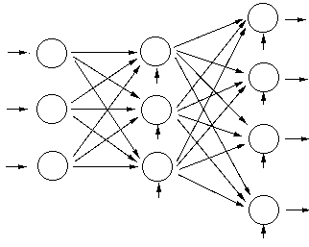
รูปแบบการทำงานของวิธี Backpropagation โดย GDR

Slide 12
ปัจจัยที่มีผลต่อการเรียนรู้
การกำหนดอัตราการเรียนรู้
การสุ่มค่า Weight เริ่มต้น
การใช้วิธีโมเมนตัม
(η)

Slide 13
รูปแบบของตัวอักษรที่นำมาเป็นอินพุท
A
Binary Code
1000101010111010001 … 0001110

Slide 14
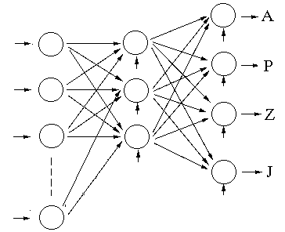
ตัวอย่างการทำงาน
Hidden layer
Output layer
Input layer

Slide 15
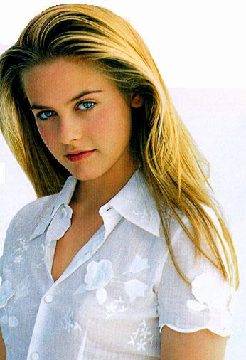
จัดทำโดย
นายชานนท์ ภูริพันธุ์ภิญโญ
นายชิดพงษ์ นาคะเกศ
อาจารย์ที่ปรึกษา รศ.ดร. ชม กิ้มปาน

